Slide 1
S3 bucket and Objects

Slide 2
Outline
Create Bucket
Insert Object

Slide 3
Create Bucket

Slide 4
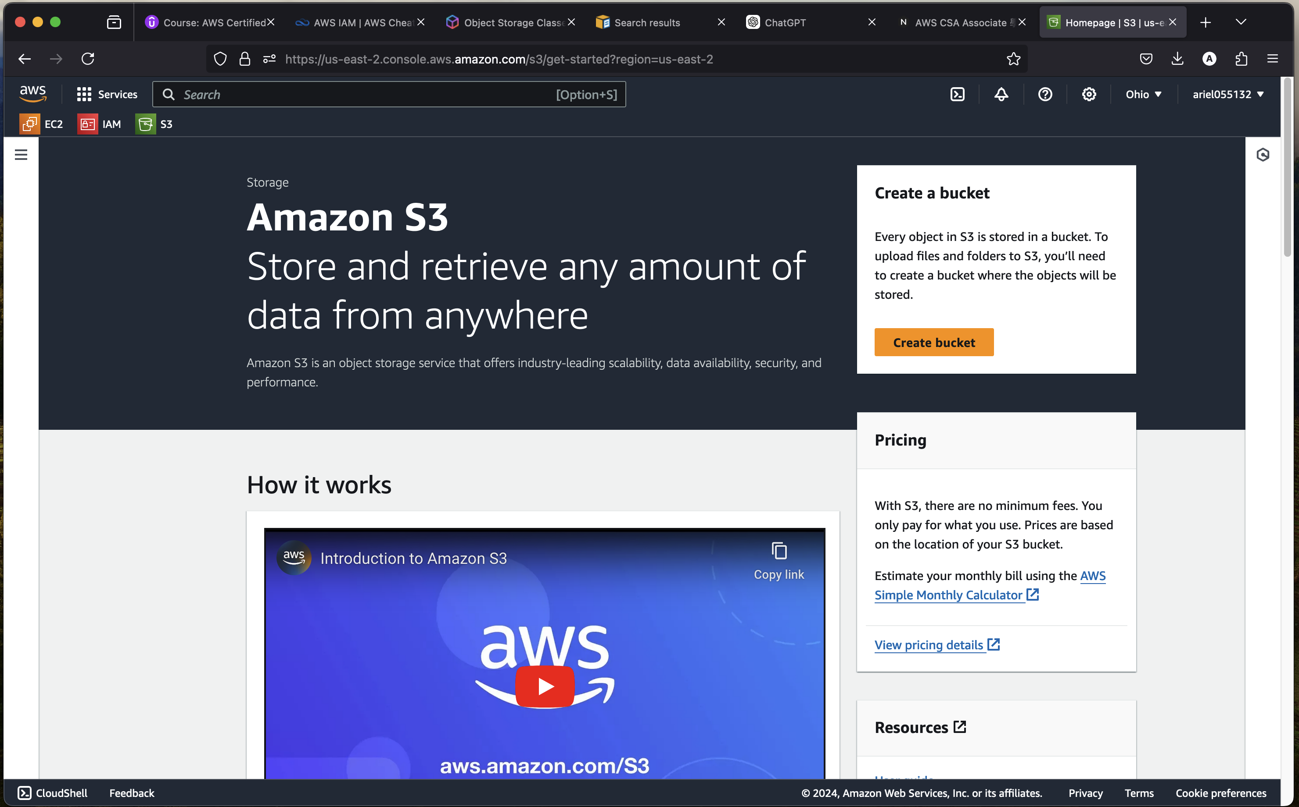
Create Bucket
登入AWS後，點擊S3，進入到S3的homepage
點擊右邊的Create Bucket

Slide 5
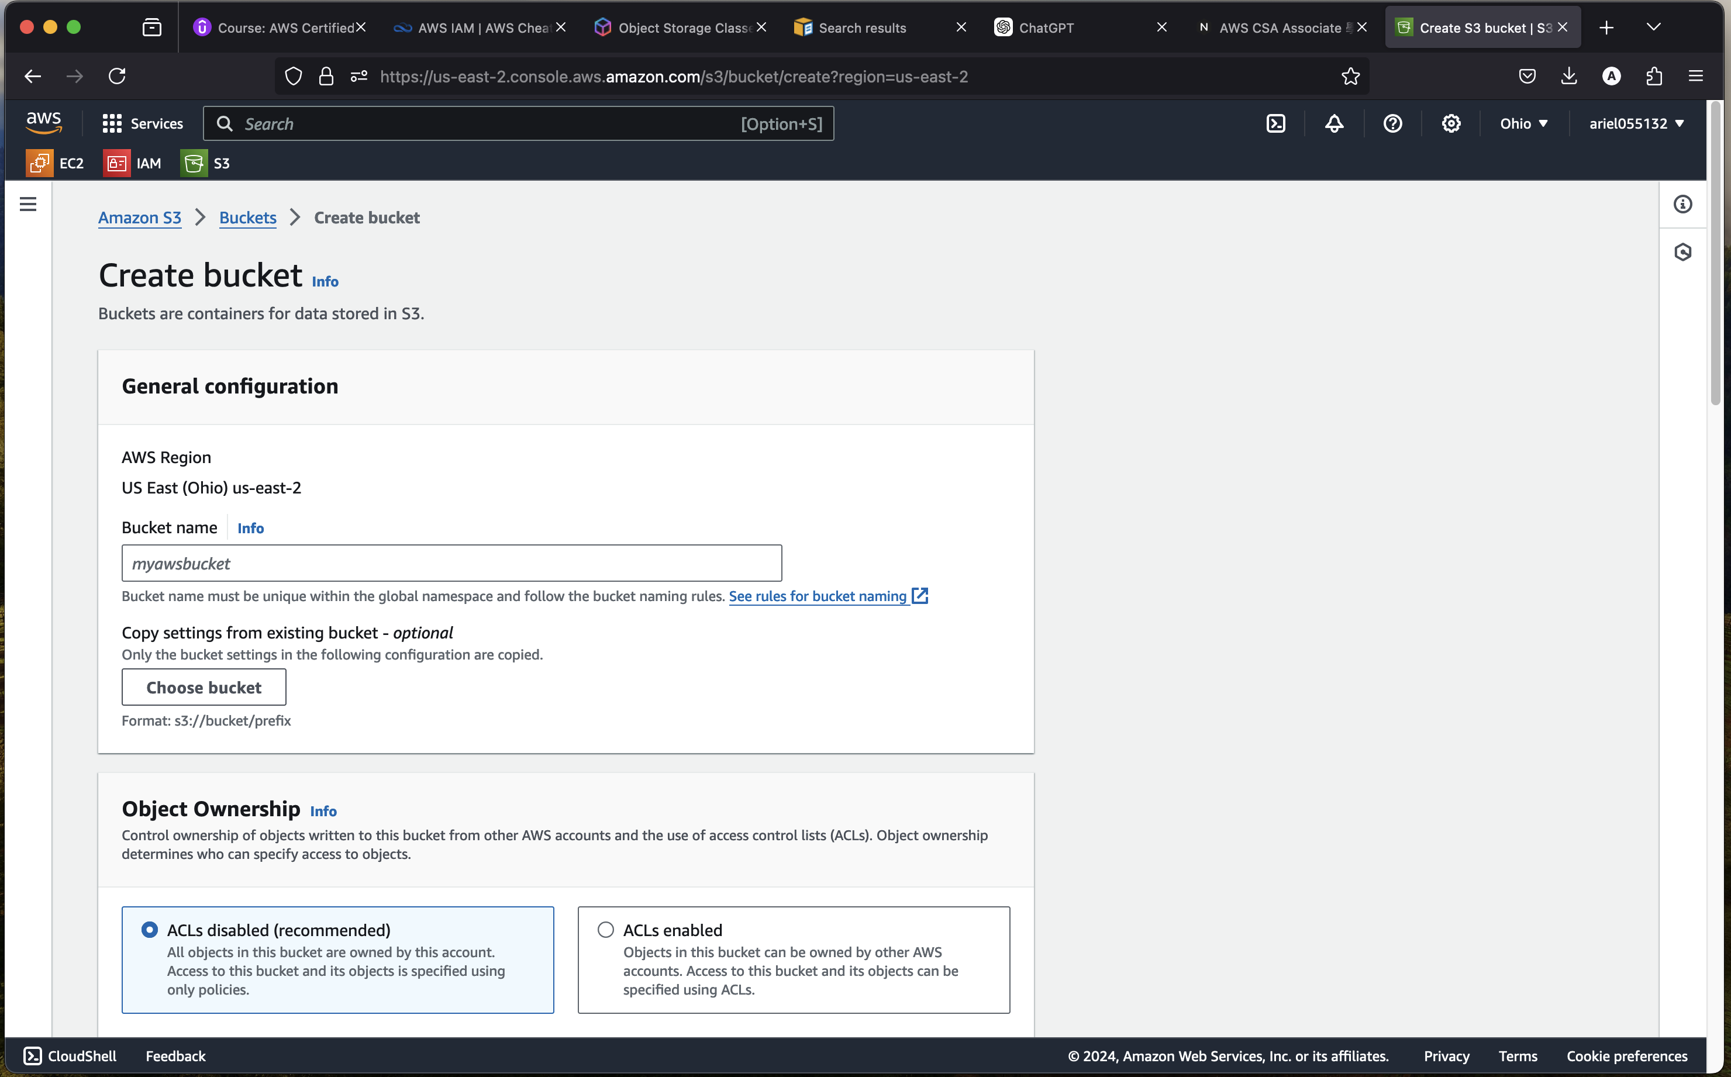
Create Bucket
進入到Bucket 介面，設置基本的bucket 設定 (General Configuration)

